Slide 1
Коммуникационные инструменты, направленные на популяризацию русского языка
Муниципальное бюджетное общеобразовательное учреждение лицей «Технико-экономический»,
город Новороссийск
Учитель обществознания
Дейнега Лилия Сергеевна
г.Новороссийск, 2021 год

Slide 2

Проблема проекта согласно данным, приведенным в Концепции Федеральной целевой программы «Русский язык», в РФ наблюдается снижение уровня владения русским языком, что, в свою очередь, влечет к возникновению коммуникативных барьеров.
Актуальность темы работы обусловлена тем, что, несмотря на многообразие методов формирования интереса к русскому языку, необходимы современные коммуникационные инструменты, направленные на популяризацию русского языка как базиса для общественных отношений, для социализации детей, подростков.
Предмет исследования – коммуникационные инструменты для популяризации русского языка в молодежной среде.
Цель исследования – разработать коммуникационные инструменты для популяризации русского языка на локальном уровне.

Slide 3
Функции языка
- грамотной речи
- умения общаться
- знания приемов речевого воздействия
В обществе сложились условия которые требуют
Номинативная
Описательная
Информативная
Прагматическая
Коммуникативная
Познавательная
Оценочная

Slide 4
Популяризация
процесс распространения научных знаний в современной и доступной форме
Коммуникационные инструменты
Мероприятия, направленные на установление контактов с целевыми группами общественности
установить контакты с целевыми группами общественности

Slide 5
Меры по популяризации русского языка:
разработана Концепция преподавания русского языка и литературы
на территории нашей страны 2007 год был объявлен Годом русского языка
в рамках данной масштабной акции был основан фонд «Русский мир», созданный в 2007 г. согласно указу Президента
2015 год был объявлен Годом литературы в России
в нашей стране успешно работает Проект «Тотальный диктант»

Slide 6

В масштабах Краснодарского края проводится большое количество мероприятий
Постановлением главы администрации (губернатора) Краснодарского края от 29.10.2009 № 949 организовано ежегодное проведение краевой олимпиады школьников по журналистике (10-11кл)
универсиада Кубани среди высших учебных заведений
региональная научно-практической конференции молодых учёных «Развитие социально-культурной сферы юга России»
региональный конкурс Российского гуманитарного научного фонда «Северный Кавказ: традиции и современность»
региональные этапы всероссийских конкурсов

Slide 7

В рамках г. Новороссийска проводятся следующие мероприятия
городская научно-практическая конференция «Эврика»
«Русский Медвежонок - языкознание для всех»
конкурсы выразительного чтения
фестиваль-конкурс «Читающая молодежь – надежда Новой России»
региональные этапы всероссийских и краевых олимпиад и конкурсов
мероприятия, проводимые в отдельных учебных заведениях

Slide 8

формирование интереса к русскому языку
положительно отражается на формировании грамотности
Перечень мероприятий
Методы исследования
наблюдения за речью сверстников (при устном общении, анализе комментариев в социальных сетях, переписке в чатах)
анкетирование
метод интервью

Slide 9
Результаты опроса
Что оказывает влияние на формирование речевой культуры человека: общество, семья или учебные заведения?
Должно ли государство (администрация города) решать проблему бережного отношения общества к русскому языку?

Slide 10
Результаты экспертного интервью
снижение грамотности и речевой культуры, бедность словарного запаса
Скверно-
словие
слова-паразиты
молодежный сленг

Slide 11

изучение отношения населения г. Новороссийска к уровню владения нормами речи
изучить общественное мнение среди жителей г.Новороссийска о наличии/отсутствии проблемы низкого уровня культуры речи
изучить заинтересованность жителей города в совершенствовании уровня владения русским языком
выявлена проблема, требующая внимания управления образования и управления культуры администрации муниципального образования г. Новороссийска

Slide 12
Организация акции «Грамотный Новороссийск»
6 июня- День русского языка, 24 мая – День славянской письменности и культуры
создаст неформальное информирование для совершенствования языковых и творческих компетенций участников
способствует пропаганде и повышению интереса к русскому языку
развитие уровня языковой культуры и усиление роли русского языка

Slide 13


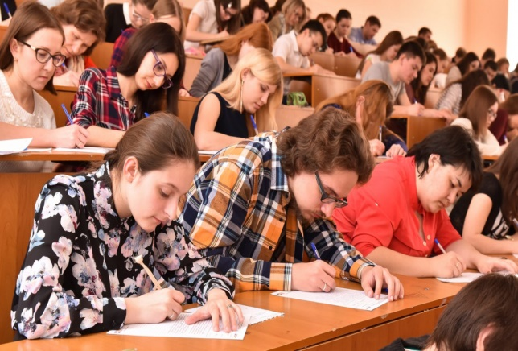
«Волонтеры русского языка»
Миссия - объединение населения города для популяризации русского языка с целью улучшения образования и качества жизни населения
конкурсы
олимпиады
дни русского языка
социальная реклама
«Через грамотное слово к качественно лучшей жизни».
Лозунг проекта: «Родное слово помогает».
установление тесных контактов с администрацией
задачи
обеспечение поддержки инициативы властными структурами города
обеспечение высокой известности проекта

Slide 14
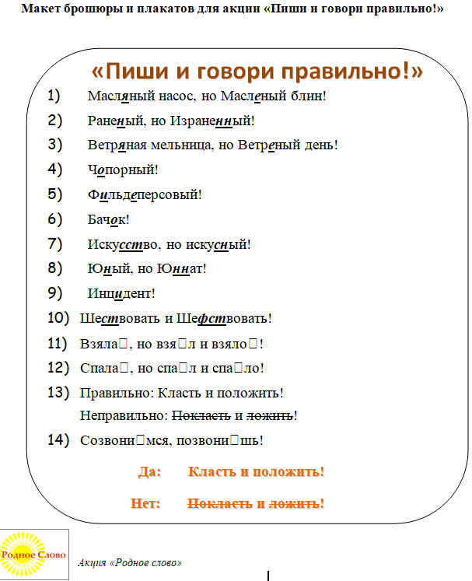
Акция «Пиши и говори правильно»
создание информационного поля вокруг деятельности волонтеров
пробуждение интереса жителей
распространение правильного написания общеупотребительных слов

Slide 15
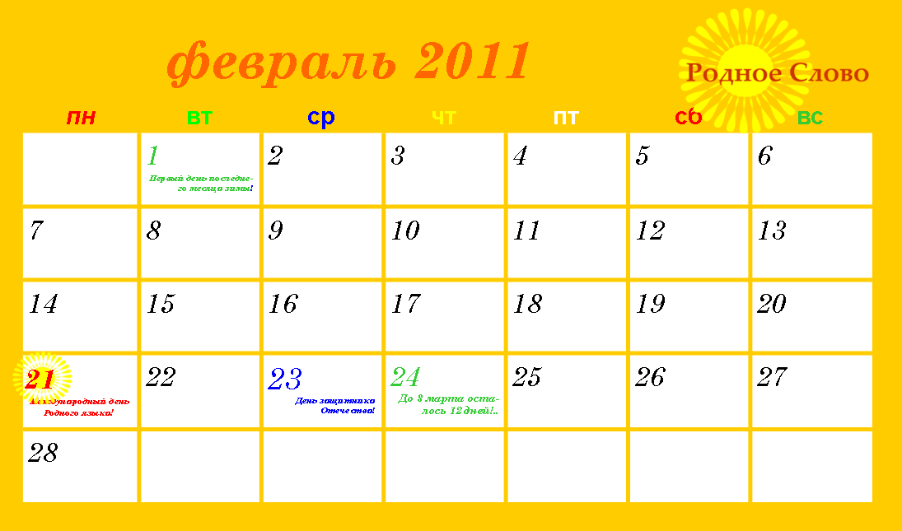
Специальное мероприятия «Язык мой – друг мой»
Массовое мероприятие посвящено Дню славянской письменности (24 мая)
Основная целевая группа: молодежь от 12 до 30 лет
Для детей (до 14 лет):
конкурс стихотворения,
рисунка персонажа русской сказки.

Slide 16
Показатели и индикаторы эффективности деятельности «Волонтеров русского языка»
1
увеличение количества образовательных учреждений среднего общего и высшего образования, вовлеченных в проект
2
увеличение количества просветительских мероприятий, популяризирующих русский язык, литературу и культуру России (олимпиады, конкурсы, фестивали, праздники)
3
активное участие жителей города в акциях проекта; положительные результаты опросов об отношении к русскому языку как родному
4
инициативность участников; доля местных средств массовой информации, в которых освещаются проблемы соблюдения норм современного русского литературного языка

Slide 17
Коммуникационные инструменты
Проект «Волонтеры русского языка»
Повышение грамотности способствует росту общей культуры населения
Уважительному отношению к себе и социуму, повышению своего образовательного уровня, росту духовности, благополучия
Средства массовой коммуникации (акции, праздники, соцсети, социальная реклама, информационная кампания)

Slide 18

Спасибо
за внимание

